Slide 1
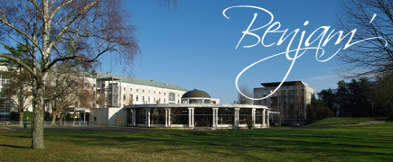
Enseignement Technologique Transversal en STI2D
Travail réalisé en première STI2D au
Lycée Benjamin Franklin - Orléans
Cyril MARINE – Lycée Benjamin Franklin - Orléans

Slide 2
Progression pédagogique
1^{ière} STI2D
5 Séquences pour positionner des connaissances dans les différents champs de la technologie
3 Séquences pour approfondir les connaissances dans les champs Matière, Energie et Information
Séquence n°1
Séquence n°2
Séquence n°3
Séquence n°4
Séquence n°5
Séquence n°6
Séquence n°7
Séquence n°8
1 Séquence de synthèse
Séquence n°9

Slide 3
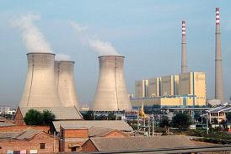
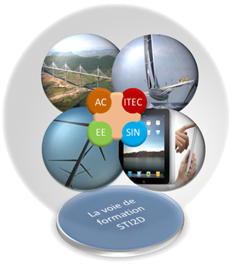
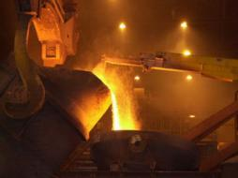
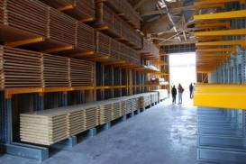
Séquence n°1
Le développement durable
Les ressources énergétiques
STI 2D

Slide 4
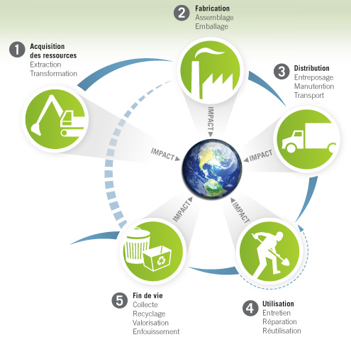
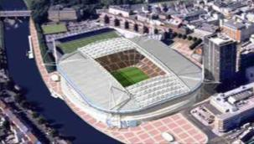
Savoir-faire STI2D
Analyse du cycle de vie des produits
Restitution d’une activité de recherche

Slide 5
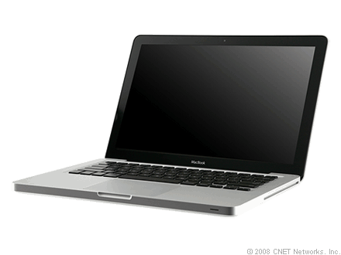
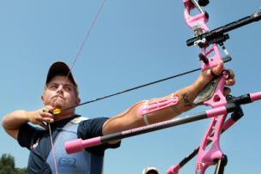
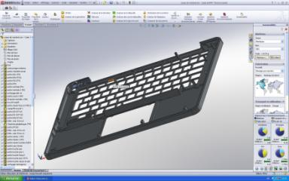
Séquence n°2
L’éco-conception, ou concevoir des produits plus efficaces.
STI 2D

Slide 6
Eco-concevoir un emballage pour des crayons de couleur.
Optimiser une fonction pour améliorer l’ergonomie sans consommer plus d’énergie.
Eco-concevoir le chauffage en régulant la consommation par un programmateur
Vérifier les informations d’un constructeur qui met en avant l’éco-conception d’un produit
Savoir-faire STI2D
Utiliser un modeleur volumique
Utiliser un outil d’analyse environnementale
Visualiser une information

Slide 7
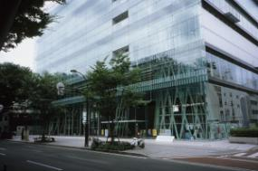
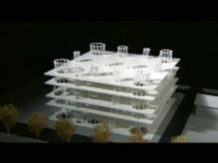
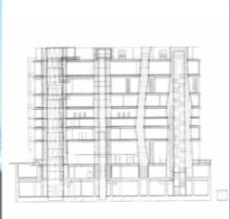
Séquence n°3
Etudier les matériaux et les structures dans l’habitat.
Caractériser l’énergie.
Etudier mécaniquement une structure
STI 2D

Slide 8
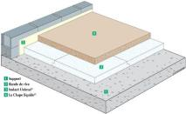
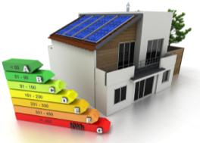
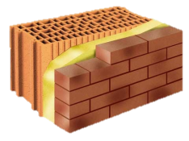
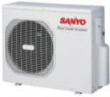
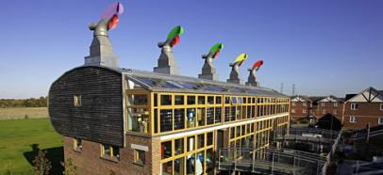
Règlementation Thermique 2012
Economiser l’énergie
Choisir un isolant en fonction de ses propriétés
Calculer les charges
Proposer un chauffage performant
Savoir-faire STI2D
Caractériser les propriétés d’un matériau et d’une structure
Connaître et appliquer la RT2012
Observer un quartier écologique en Angleterre

Slide 9
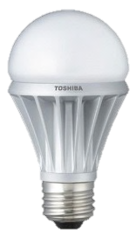
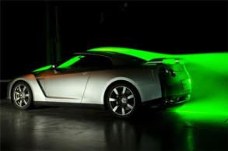
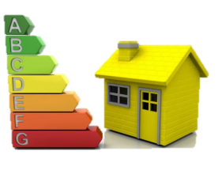
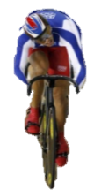
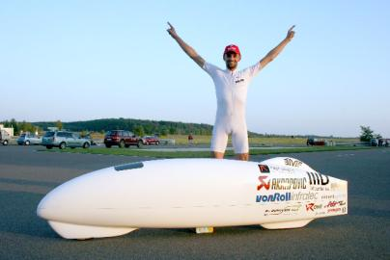
Séquence n°4
L’efficacité énergétique dans l’habitat et dans les transports
STI 2D

Slide 10
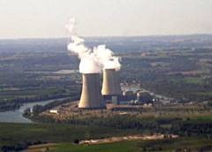
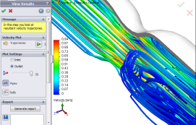
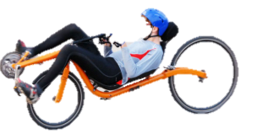
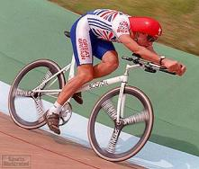
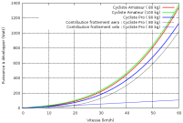
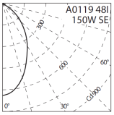
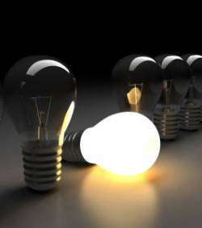
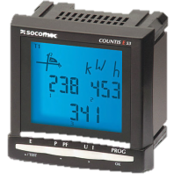
Utiliser les paramètres de l’aérodynamique pour améliorer l’efficacité d’un vélo
Réguler un chauffage pour éviter un pic de consommation
Savoir-faire STI2D
Mesurer et comparer l’efficacité énergétique d’un dispositif
Utiliser une simulation
Mesurer l’efficacité d’un éclairage

Slide 11
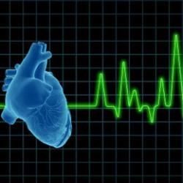
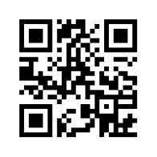
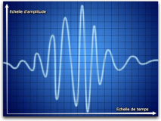
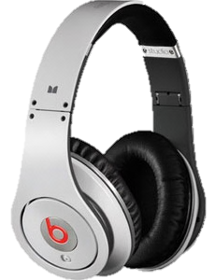
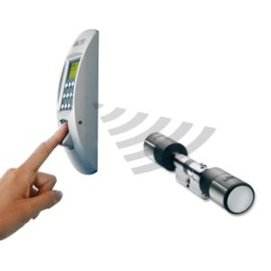
Séquence n°5
Communiquer avec un système, échanger des informations
STI 2D

Slide 12
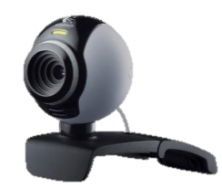
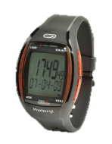
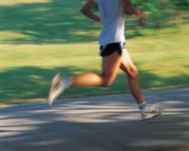
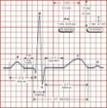
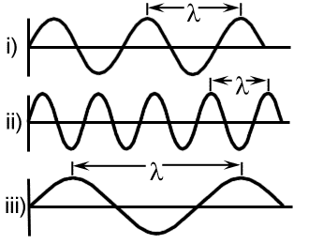
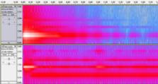
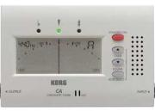
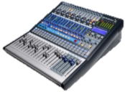
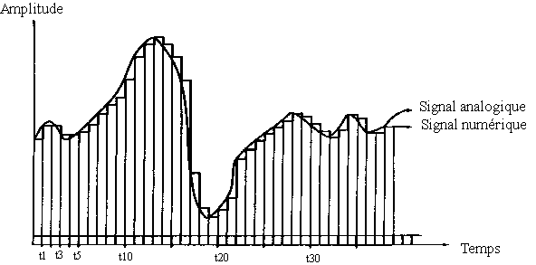
Acquérir une information
Coder une information
Analyser et numériser un signal sonore
Savoir-faire STI2D
Lire et interpréter les représentations des signaux
Exploiter des signaux analogiques et numériques

Slide 13
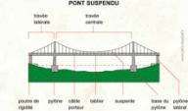
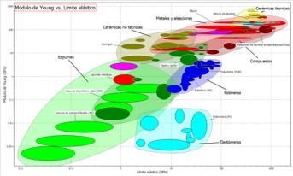
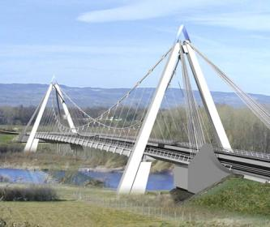
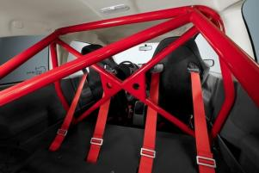
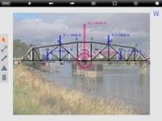
Séquence n°6
Donner des dimensions et des matériaux aux structures
STI 2D

Slide 14
Analyser et pré-dimensionner une structure
Schématiser un système ou un ouvrage par ses liaisons mécaniques
Résoudre un problème d’équilibre statique
Savoir-faire STI2D
Lire et analyser les résultats d’une simulation de comportement d’un système ou d’un ouvrage.
Utiliser une application d’aide au calcul d’équilibre statique.

Slide 15
Séquence n°7
Piloter une chaine d’énergie pour assurer la sécurité d’un système
STI 2D

Slide 16
Analyser les caractéristiques des sources d’énergie et des charges
Observer et déterminer l’Organisation d’ un système mécatronique
Respecter des normes de sécurité
Savoir-faire STI2D
Analyser les cas d’utilisation d’un système mécatronique.
Comprendre et représenter l’organisation d’un système mécatronique

Slide 17
Séquence n°8
Traiter les informations
STI 2D

Slide 18
Séquence n°9
Activité de synthèse
Solar impulse
STI 2D

Slide 19
Démarche pour l’analyse de pratique
Objectifs – Bilan de l’année de première
Bilan quantitatif : comparaison des horaires préconisés et réels
Bilan qualitatif : bilan des acquis des connaissances de niveau 3
Décisions et perspectives pour la terminale STI2D

Slide 20
Analyse quantitative
Centres d’intérêt
Séquences réalisées
Total des heures effectuées par CI

Slide 21
Comparaison par centre d’intérêt
Observer les différences entre horaire préconisé et réalisé
Recentrer les cibles en terminale
Équilibre
Il faut pousser le gain
Saturation

Slide 22
Evaluation horaire des connaissances abordées en première

Slide 23
Analyse qualitative
Choix d’évaluer les acquis sur les connaissances de niveau 3

Slide 24
Les perspectives pour la terminale STI2D
Les analyses quantitative et qualitative font apparaître un certain nombre de « déficits » et de « surdosages », que l’on va s’efforcer de recentrer en terminale.
Constat n°1 :
Les connaissances sur les structures porteuses ne sont pas acquises
Les connaissances sur les liaisons entre solides sont en cours d’acquisition.
La connaissance « structures porteuses » n’a fait l’objet que de 6h de formation en première (pour 16 préconisées).
36h sont à effectuer en terminale dans le centre d’intérêt M3/CI4 – dimensionnement des matériaux et des structures

Slide 25
Séquence n°1 en terminale
Structures porteuses
Objectifs principaux :
identifier les éléments de structure d’un ouvrage
Identifier les liaisons et le type de sollicitation d’un élément de type poutre
Calculer un transfert de charge sur un élément
Exploiter les résultats d’un modeleur
Support proposé : Maison modulaire Dhomino

Slide 26
Constat n°2 :
Plus de 40h de formation sont à réaliser sur les centres d’intérêt EI3/ CI11 et I3/ CI14
Commande temporelle des systèmes
Traitement de l’information
Séquence n°2 : Traitement de l’information
Objectifs principaux :
Identifier les éléments d’une chaine d’information sur un système réel
Identifier l’information utile au fonctionnement du système
Déterminer le codage de l’information effectué par le système
Déterminer le traitement et la logique de fonctionnement du système
Support proposé : Serrure biométrique

Slide 27
Constat n°3 :
Le champ de l’énergie (CI de type E3,EI3 ou ME3) n’est pas assez abordé, ce qui peut générer des problèmes également en enseignement de spécialité EE.
Séquence n°3 : Comportement énergétique des systèmes
Objectifs principaux :
Identifier la nature d’une source d’énergie, et d’une charge.
Déterminer les caractéristiques du stockage d’énergie du système
Déterminer le rendement de la chaine d’énergie du système
Utiliser une simulation pour l’analyse de la chaine d’énergie
Supports proposés : Moto-planeur et Renault Twizy

Slide 28
Dernier constat :
La connaissance « transmission de l’information » n’est pas assez traitées (22h préconisées, 6 réalisées en première).
Séquence n°4 : Transmission de l’information
Objectifs principaux :
Identifier les couches du modèle OSI
Situer les protocole IP et Ethernet
Identifier et justifier l’adresse physique MAC
Identifier l’adresse logique IP
Observer et interpréter une trame de communication
Support proposé : Technologie domotique En-Ocean

Slide 29
Bilan des supports du laboratoire d’enseignement technologique transversal
Objectifs:
évaluer le niveau de pertinence des supports choisis parfois dans l’urgence,
Informer les enseignants de terminale pour éviter les redondances inutiles et le risque de démotivation
Accordeur de guitare | Arc à poulie | Balance électronique | Banc de traction Deltalab | Banc d'essai chauffage | Banc d'essai éclairage | Banc d'essai poutre | Caisson mesures thermiques A4 | Cardio fréquencemètre | Horloge programmateur de chauffage domestique | I pad + application | Macbook Pro unibody | Portail automatique solaire SET | Poste de travail + logiciel d'application | Rolling bridge | Tapis de course TC290
 |  |  |  |  |  |  |  |  |  |  |  |  | bilan produit
 |  |  |  |  |  |  |  |  |  |  |  |  | SW Sustainability
 |  |  |  |  |  |  |  |  |  |  |  |  | Audacity 1.3 beta
 |  |  |  |  |  |  |  |  |  |  |  |  | SW
 |  |  |  |  |  |  |  |  |  |  |  |  | Schématrice
 |  |  |  |  |  |  |  |  |  |  |  |  | SW + simulation
 |  |  |  |  |  |  |  |  |  | Force effect
 |  |  |  |  |  |  |  |  |  |  |  |  | SW + simulation
 |  |  |  |  |  |  |  |  |  | Flashcode

Slide 30
Les supports du laboratoire d’enseignement technologique transversal
En première : choix des supports simples…

Slide 31
Fin

